Slide 1
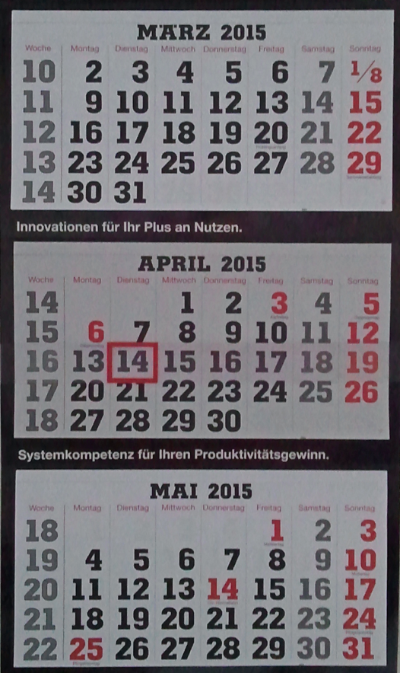
14 April 2015
Aktueller Stand
Notes:
Before you start editing the slides of your talk change to the Master Slide view:
Menu button “View”, Master, Slide Master:
Edit the following 2 items in the 1st slide:
1) 1st row in the violet header:
Delete the existent text and write the title of your talk into this text field
2) The 2 rows in the footer area: Delete the text and write the information
regarding your talk (same as on the Title Slide) into this text field.
If you want to use more partner logos position them left
beside the DESY logo in the footer area
Close Master View

Slide 2
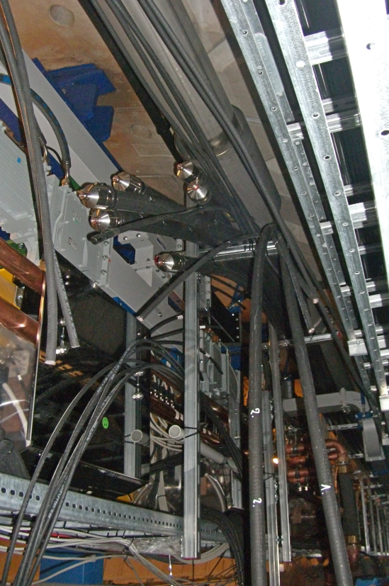
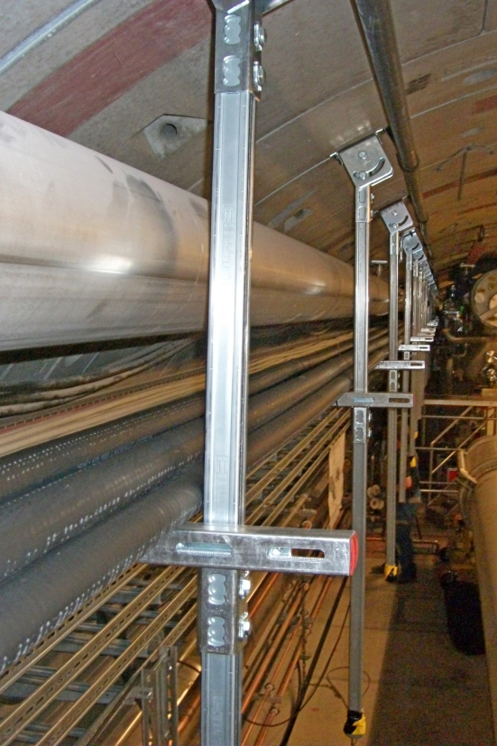
Kabelpritschen und Verkabelung

Slide 3
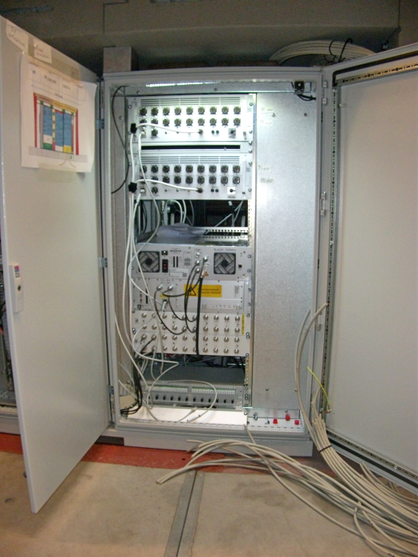
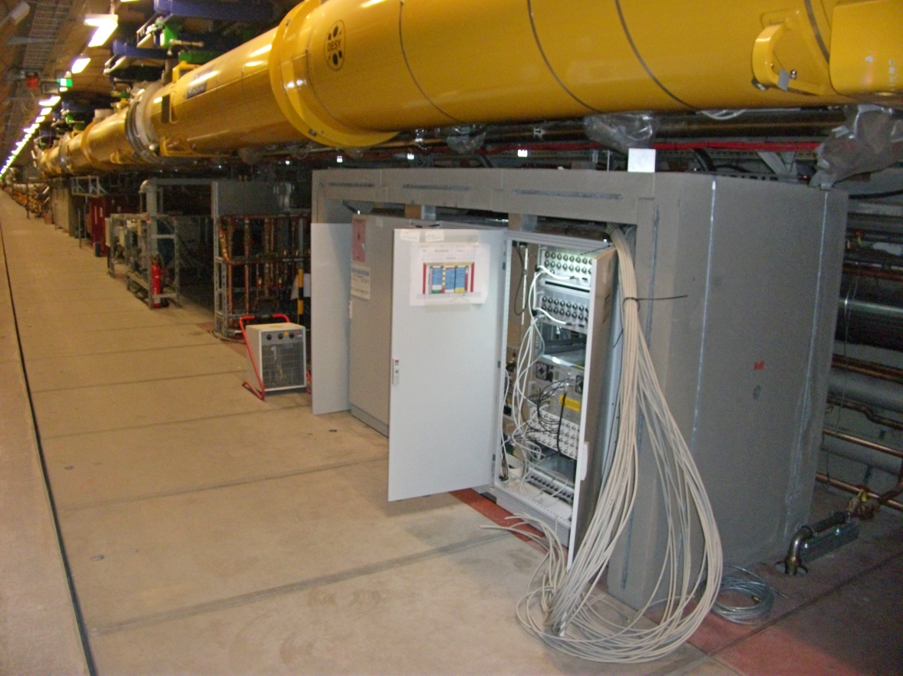
Kabelpritschen und Verkabelung
07.04.2015

Slide 4
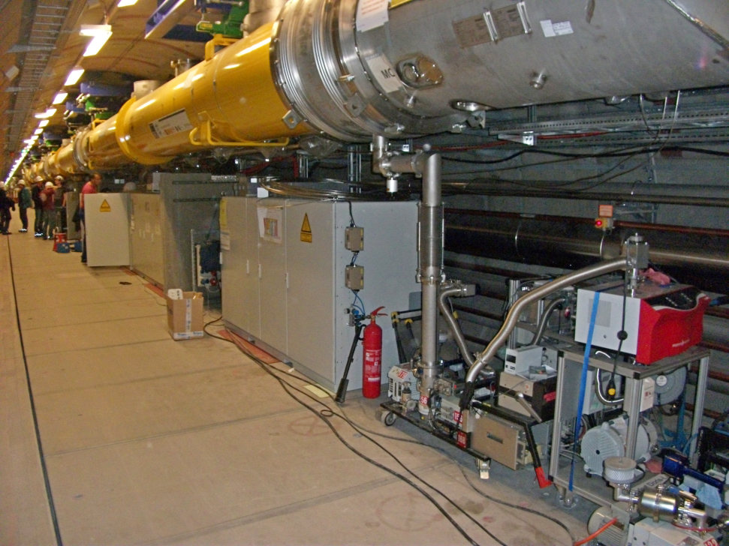
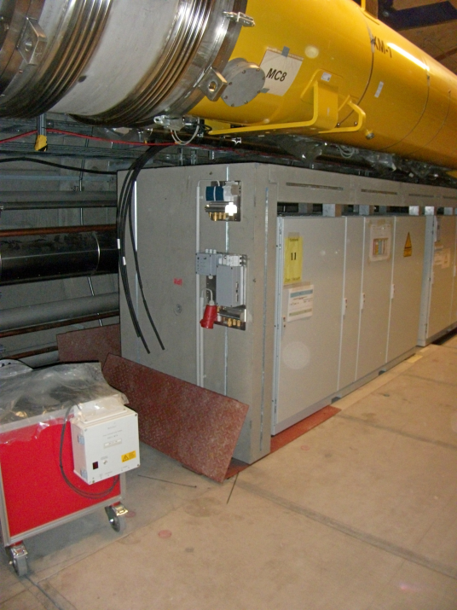
Kabelpritschen und Verkabelung
07.04.2015

Slide 5
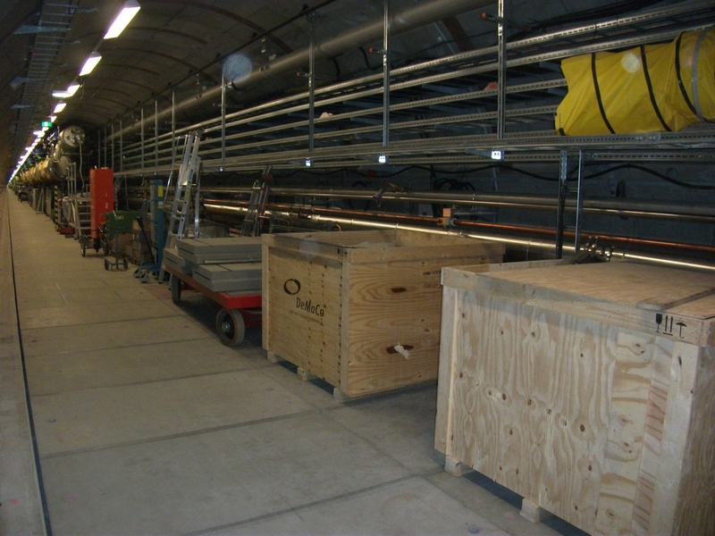
XFEL Inbetriebnahme und Vorbereitung

Slide 6
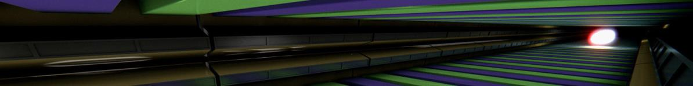


Status Montage: Modul- und RF-Stationen
Stand: 10.04.2015
6
L001
A2.1.L1
L002
A2.2.L1
L003
A2.3.L1
L004
A2.4.L1
L005
A3.1.L2
L006
A3.2.L2
L007
A3.3.L2
L008
A3.4.L2
L1
BC1
L2
XM 5
XM 1
XM 2
XM -1
XM 22
A2
DEMACO Cryo-Verbindung noch am Boden wird bearbeitet
RR
geparkt, soll ganz aus dem XTL genommen werden
L009
A4.1.L2
L010
A4.2.L2
L011
A4.3.L2
L012
A4.4.L2
L013
A5.1.L2
L014
A5.2.L2
L015
A5.3.L2
L016
A5.4.L2
L2
BC2
L017
A6.1.L3
L018
A6.2.L3
L019
A6.3.L3
L020
A6.4.L3
L021
A7.1.L3
L022
A7.2.L3
L023
A7.3.L3
L024
A7.4.L3
L025
A8.1.L3
L026
A8.2.L3
L027
A8.3.L3
L028
A8.4.L3
L3
XM 7
XM 6
XM11
XM 3
XM 13
XM 9
XM 10
XM 19
XM 15
RR
Pulstrafo
geparkt
L029
A9.1.L3
Cryo Gerüst
L030
A9.2.L3
L031
A9.3.L3
L032
A9.4.L3
L033
A10.1.L3
L034
A10.2.L3
L035
A10.3.L3
L036
A10.4.L3
L037
A11.1.L3
L037
A11.2.L3
L039
A11.3.L3
L040
A11.4.L3
L3
XM 14
XM 18
XM 17
XM 16
geparkt
geparkt
L041
A12.1.L3
L042
A12.2.L3
L043
A12.3.L3
L044
A12.4.L3
L045
A13.1.L3
L046
A13.2.L3
L047
A13.3.L3
L048
A13.4.L3
L049
A14.1.L3
L050
A14.2.L3
L051
A14.3.L3
L052
A14.4.L3
L3
XM 25
XM 21
XM 32
geparkt
geparkt
geparkt
L053
A15.1.L3
L054
A15.2.L3
L055
A15.3.L3
L056
A15.4.L3
L057
A16.1.L3
L058
A16.2.L3
L059
A16.3.L3
L060
A16.4.L3
L061
A17.1.L3
L062
A17.2.L3
L063
A17.3.L3
L064
A17.4.L3
L3
L065
A18.1.L3
L066
A18.2.L3
L067
A18.3.L3
L068
A18.4.L3
L069
A19.1.L3
L070
A19.2.L3
L071
A19.3.L3
L072
A19.4.L3
L073
A20.1.L3
L074
A20.2.L3
L075
A20.3.L3
L076
A20.4.L3
L3
L073
A20.1.L3
L074
A20.2.L3
L075
A20.3.L3
L076
A20.4.L3
L077
A21.1.L3
L078
A21.2.L3
L079
A21.3.L3
L080
A21.4.L3
L081
A22.1.L3
L082
A22.2.L3
L083
A22.3.L3
L084
A22.4.L3
L3
geparkt
Pulstrafo
geparkt
Pulstrafo
geparkt
L085
A23.1.L3
L086
A23.2.L3
L087
A23.3.L3
L088
A23.4.L3
L089
A24.1.L3
L090
A24.2.L3
L091
A24.3.L3
L092
A24.4.L3
L093
A25.1.L3
L094
A25.2.L3
L095
A25.3.L3
L096
A25.4.L3
L3
L097
A26.1.L3
L098
A26.2.L3
L099
A26.3.L3
L100
A26.4.L3
1.508 m
1.666 m
L3
DACHS
Tür
TMPL
Abhängungen für hängende Maschine

Slide 8
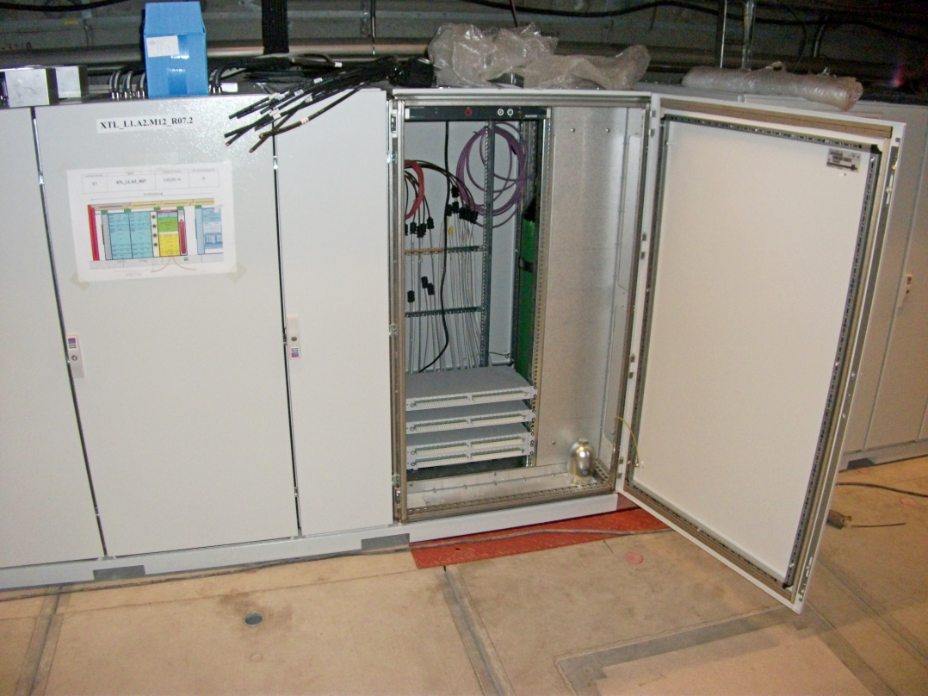
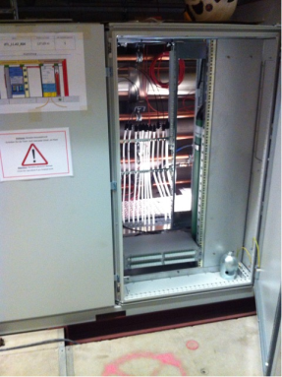
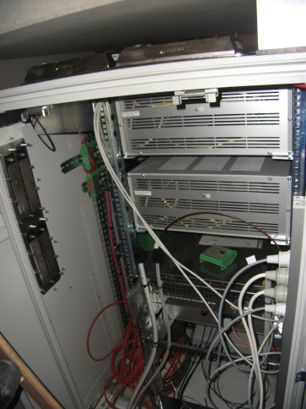
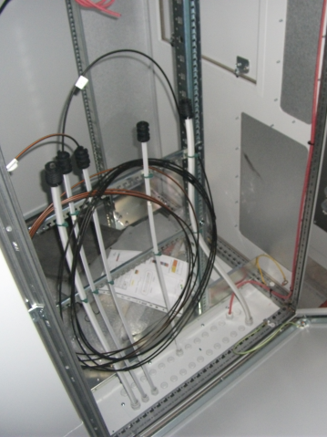
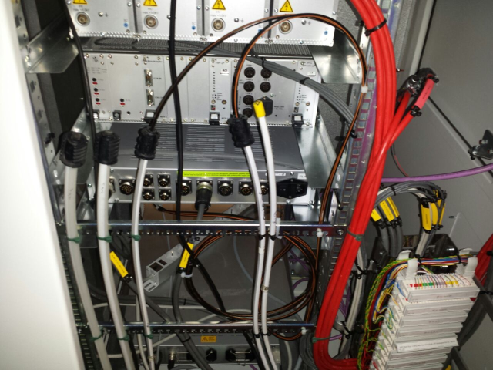
LWL
Zum Thema LWL:
Bei weiteren Arbeiten in den Racks bitte ich um Rücksicht bei den bereits aufgelegten LWL-Kabeln.
Die im Rack z.Z. abgelegte Reserve ( Ring(e) ) ist nicht endgültig, da auf die bereits verbauten Patchfelder noch später abgehende Kabel hinzukommen und dafür auch das/die Patchfelder wieder aus dem Rack ausgebaut werden müssen.
T. Ladwig
Es gibt Bedenken dass an manchen stellen „ die Fibers fast den ganzen Schrank auf der Rückseite belegen“ was für Gewerke Zugang von hinten an ihre Elektroniken blockiert. Bitte schaut euch noch mal eure Schränke in L1 an. Meine Meinung nach in L1 haben wir dieses Problem noch nicht.
07.04.2015

Slide 9
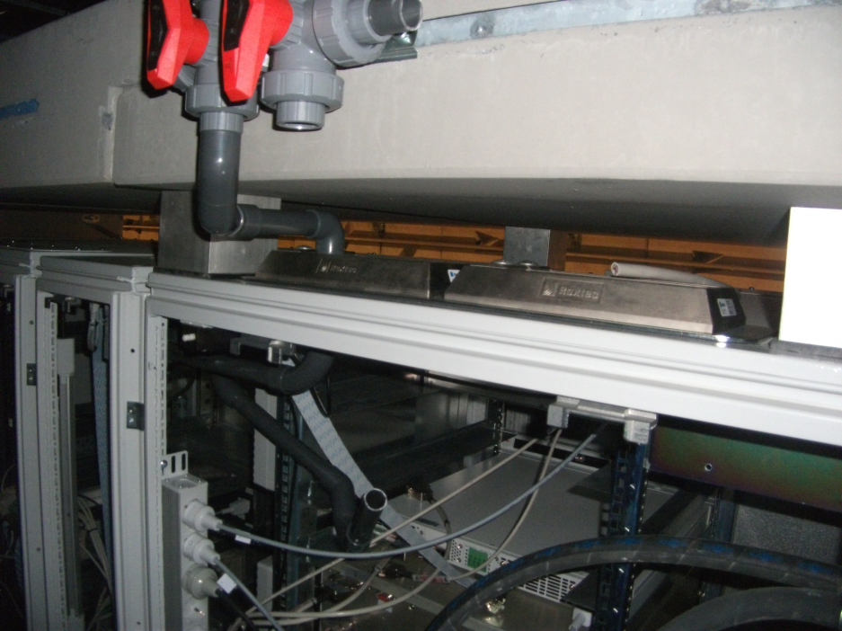
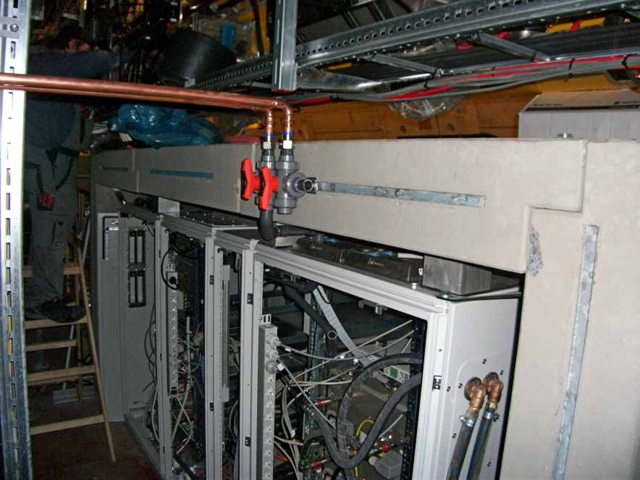
RAS
RAS alle 100 m

Slide 10
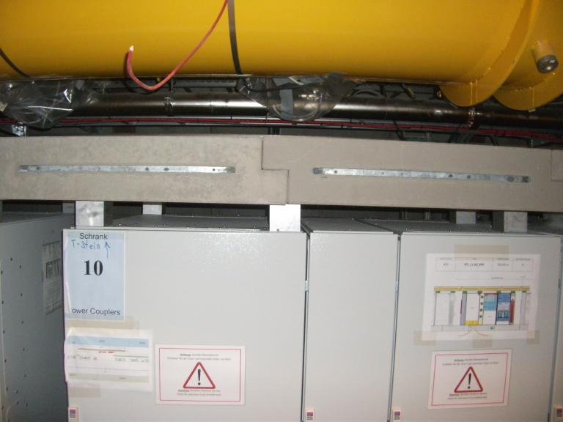
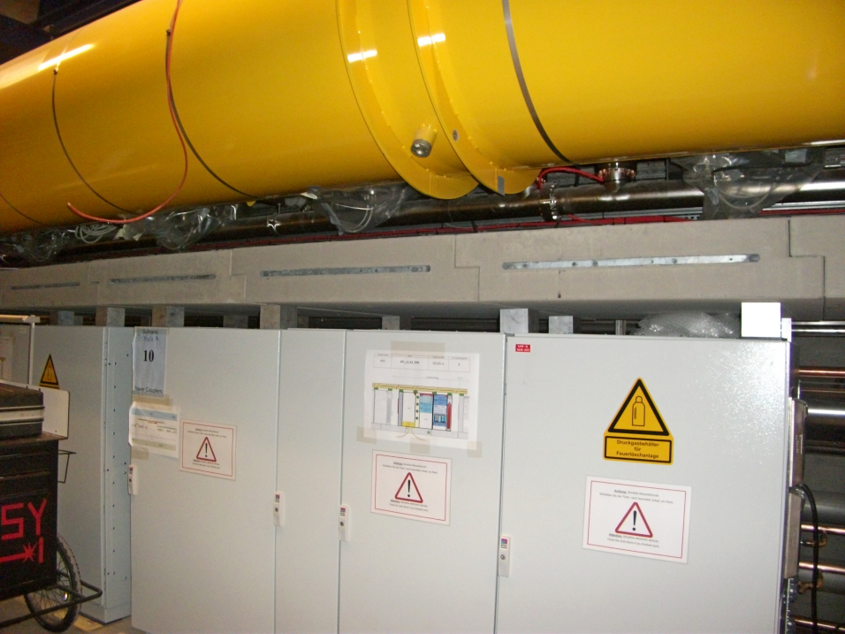
Betonabschirmung
Dachbelastung
LLRF Schränke noch nicht abdecken

Slide 11
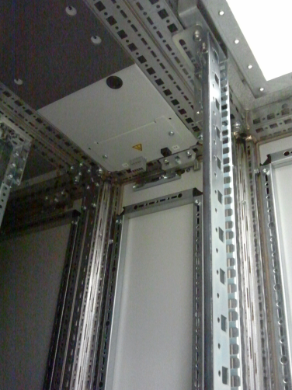
Schrankabnahme
Stecker
Basis CMC (Kontrollgerät) nicht funktioniert
Ausführende gruppe

Slide 12
Selbstretter in unterirdischen Tunnelanlagen
Liebe Kolleginnen und Kollegen,
wie am Freitag angekündigt werden sich die TÜV-Prüfung und damit der offizielle Start der warmen Inbetriebnahme um eine Woche verschieben.
…die Tragepflicht entsprechend am 20.04.2015 einführen.
Ab dem 13.04. beginnt eine Übergangsphase, in der bereits Geräte ausgeliehen werden können…
Das bedeutet auch, dass diejenigen Kolleginnen und Kollegen, die sich bisher noch nicht bei uns wegen eines Schulungstermins gemeldet haben, dies noch in der KW16 tun können.
Das Team von WP-36

Slide 13
Wichtiges
 | Issue | Definition | Bis wan | Status
 | L1 Hohlleiter | müssen komplettiert werden | KW11 | läuft
 | L1 Stromversorgung | Unterverteiler Elektranten Schränke | KW11 | erledigt
 | LWL-Kabel-Anschlüssen an Racks | Verschoben! | KW14 | läuft
 | Rackabnahme | Prozedur muss definiert werden | KW15
 | Brandmeldetechnik Nebellöschanlage | Die Nebellöschlanlage für den L1 muss verbessert bzw. optimiert werden. Ein Konzept für RF-Test muss ausgearbeitet werden | KW11 KW11 | läuft
Notes:
Before you start editing the slides of your talk change to the Master Slide view:
Menu button “View”, Master, Slide Master:
Edit the following 2 items in the 1st slide:
1) 1st row in the violet header:
Delete the existent text and write the title of your talk into this text field
2) The 2 rows in the footer area: Delete the text and write the information
regarding your talk (same as on the Title Slide) into this text field.
If you want to use more partner logos position them left
beside the DESY logo in the footer area
Close Master View

Slide 14
Wichtiges
 | Issue | Definition | Bis wan | Status
 | Synchro-RF-Distribution | Die Pritsche fehlt. Es muss dringend eine Lösung gefunden werden | KW15 | läuft
 | Hohlleiter Heizungskabel | Es soll geprüft werden, ob die Heizung an den Abstrebungen mitbefestigt werden kann | ??? | läuft
 | Kabelpritschen | Pritscheninstallation Übergänge / Brücken | KW09 KW12 | läuft (L1 erledigt)
 | Personen Interlock | 2 Verteilerkästen in L1 sind bereits montiert und verkabelt |  | erledigt
Notes:
Before you start editing the slides of your talk change to the Master Slide view:
Menu button “View”, Master, Slide Master:
Edit the following 2 items in the 1st slide:
1) 1st row in the violet header:
Delete the existent text and write the title of your talk into this text field
2) The 2 rows in the footer area: Delete the text and write the information
regarding your talk (same as on the Title Slide) into this text field.
If you want to use more partner logos position them left
beside the DESY logo in the footer area
Close Master View

Slide 15
Remarks
 | Issue | Definition | Bis wan | Status
 | Timing für Warm Commissioning | Für die Commissioning müssen LWLs UG05 - >XTL schon vorhanden sein.
 | Verkabelungsarbeiten | Reihenfolge Zeitpläne Personell Realisierung
 | Vakuum Tech. Interlock | Nur eine temporäre Verkabelung vornehmen bis die Vakuum Racks im BC1 aufgestellt sind. Aufgrund der späten Installation des Bunchcompressor Racks mit unserer Elektronik, der Platz auf den Pritschen an den Modulen vorhanden sein bzw. reserviert bleiben muss.
 | Magnetstromkabel | Arbeiten müssen bis in den Juni fortgesetzt werden. Es gibt ein weiteres Installationsfenster von 3 Wochen im März.(KW11,12,13). Es gibt Probleme (mit V4) bei der Verlängerung der Gerüstzeit
Notes:
Before you start editing the slides of your talk change to the Master Slide view:
Menu button “View”, Master, Slide Master:
Edit the following 2 items in the 1st slide:
1) 1st row in the violet header:
Delete the existent text and write the title of your talk into this text field
2) The 2 rows in the footer area: Delete the text and write the information
regarding your talk (same as on the Title Slide) into this text field.
If you want to use more partner logos position them left
beside the DESY logo in the footer area
Close Master View

